Slide 1
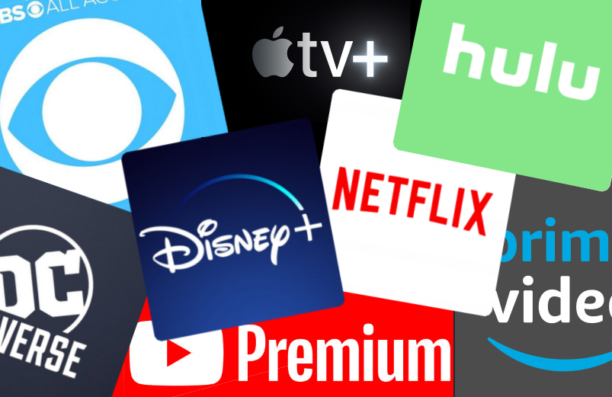
HOBO
Nico & Rick
19 Juni 2023

Slide 2
Inleiding
Het ontwerp
Gemaakte keuzes
Demonstratie Applicatie
Testrapport
Verbetervoorstellen

Slide 3

Het ontwerp
Figma
Wireframes
Visual Design

Slide 4
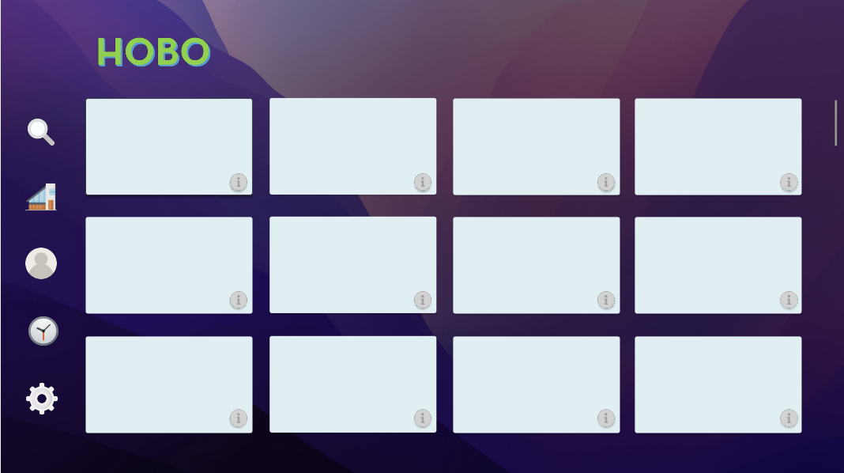

Slide 5
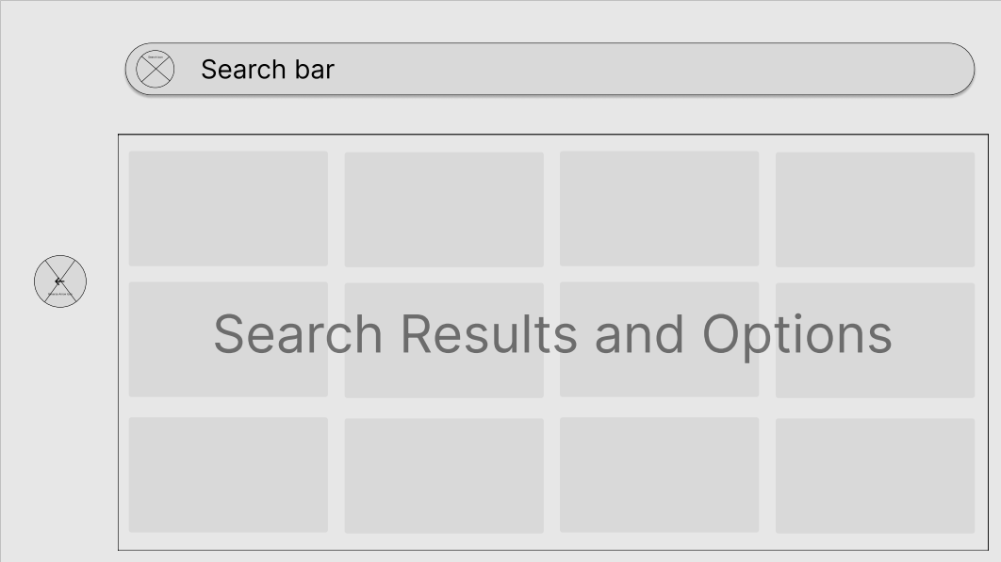
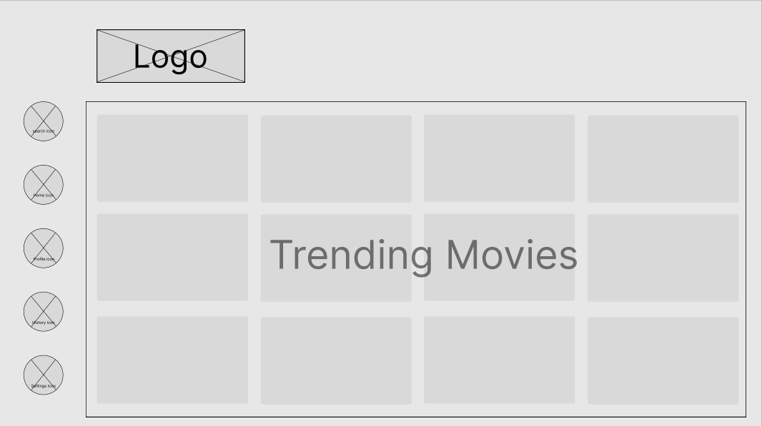

Slide 6
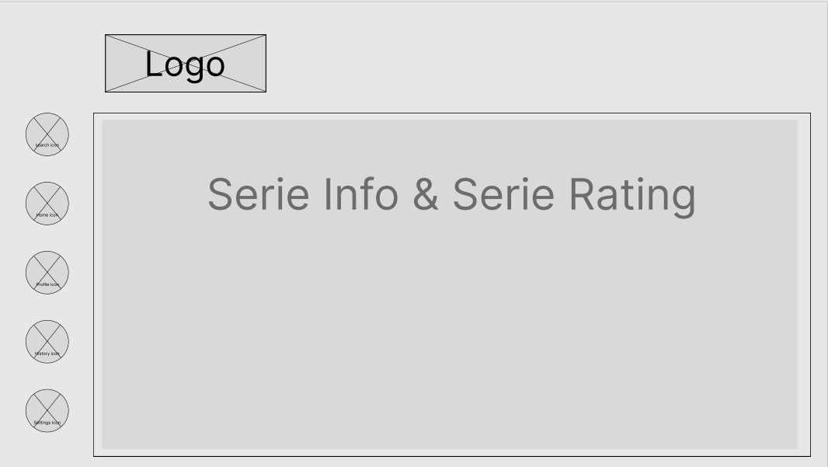
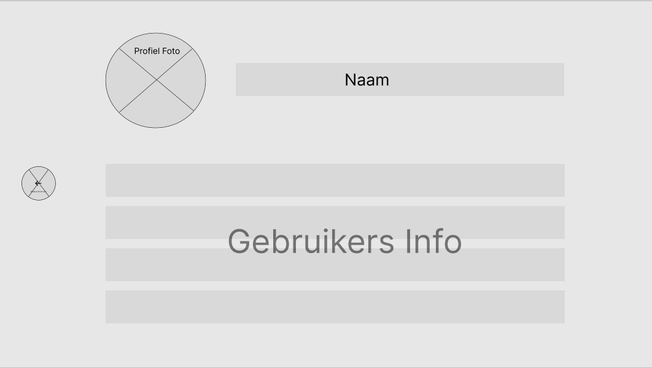

Slide 7
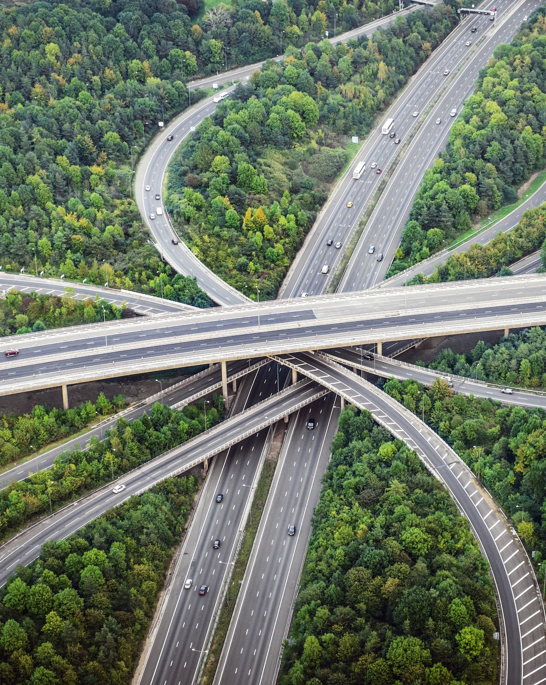
Gemaakte keuzes
PHP
Functionaliteiten
Brede doelgroep
Simpel & begrijpelijk

Slide 8
Demonstratie Applicatie

Slide 9
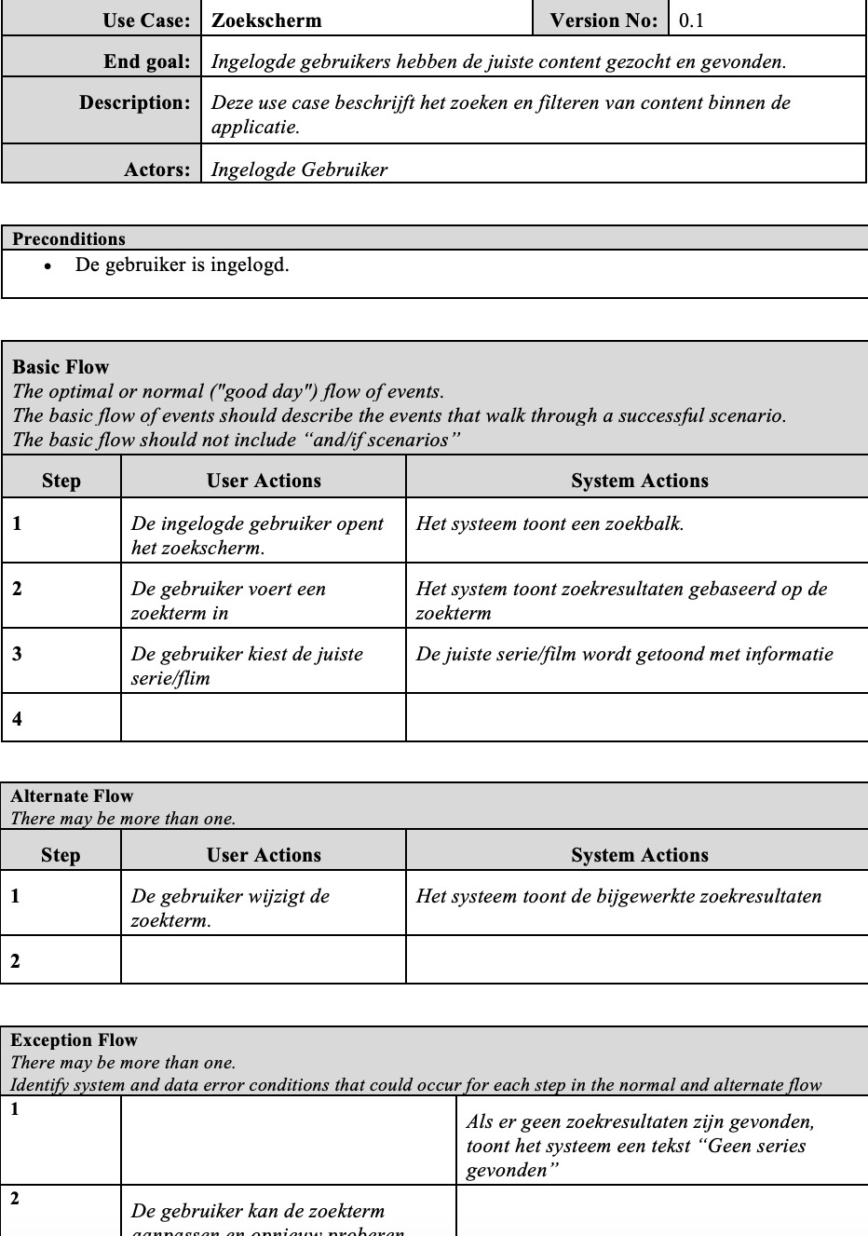
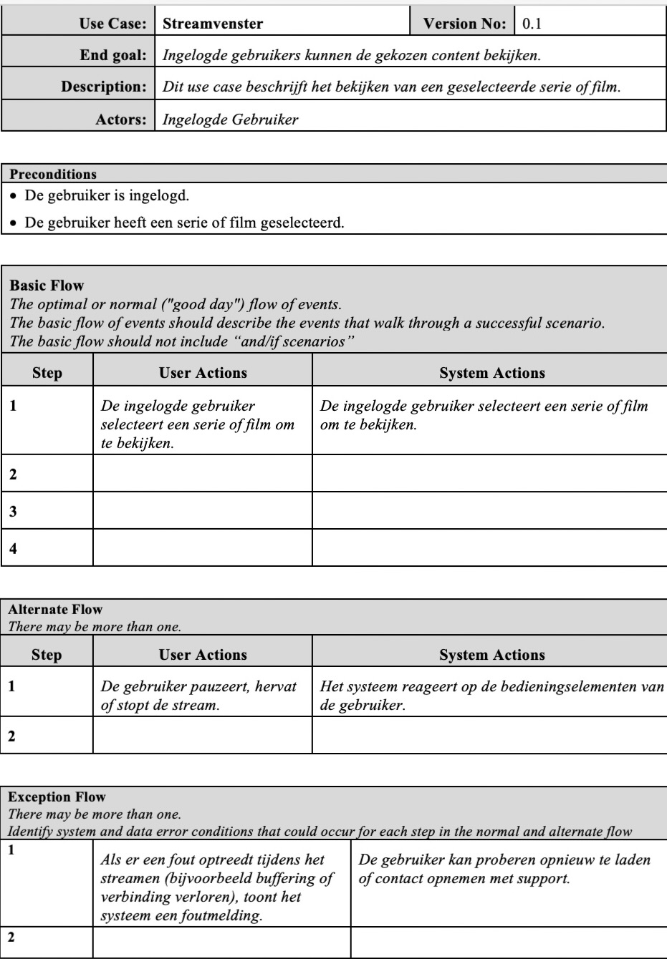
Testrapporten

Slide 10
Verbetervoorstellen
Laatst gekeken moet automatisch worden aangepast
Genres filter toevoegen
Responsive maken
Genres filter toevoegen

Slide 11
BEDANKT!

